Slide 1

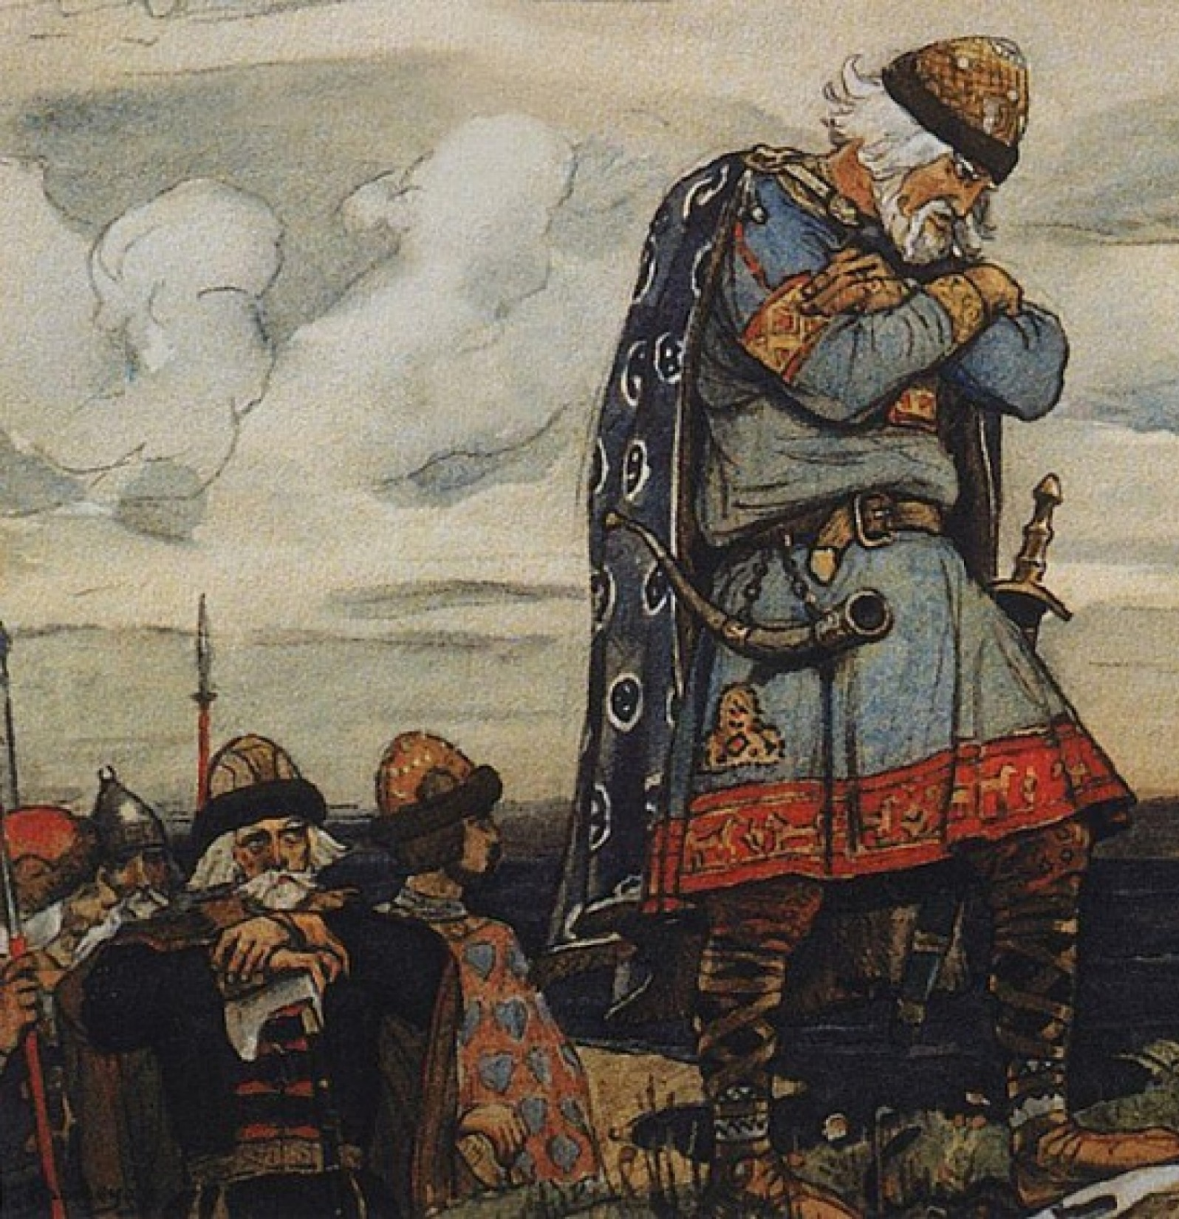
Становление Древнерусского государства

Slide 2
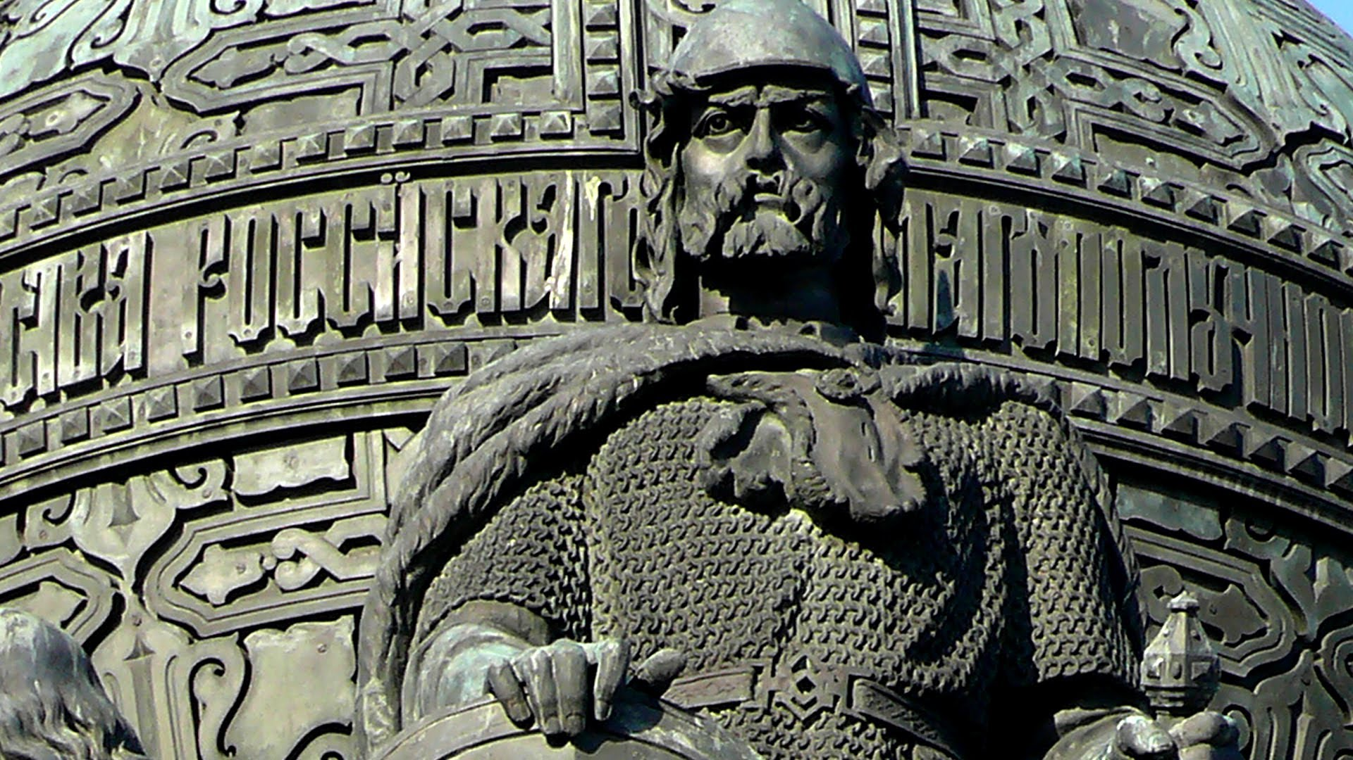

Князь Рюрик
на памятнике «Тысячелетие России»

Slide 3



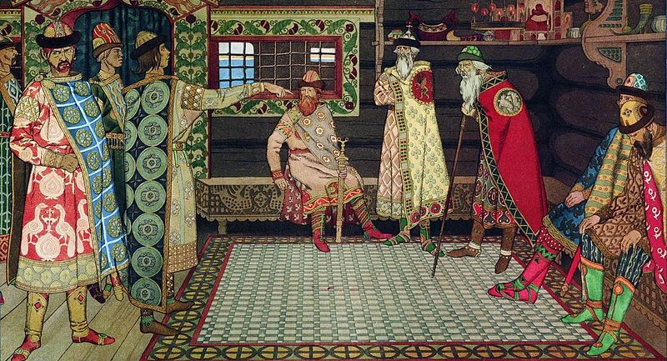
Важную роль в жизни каждого Рюриковича играл ковёр.

Slide 4
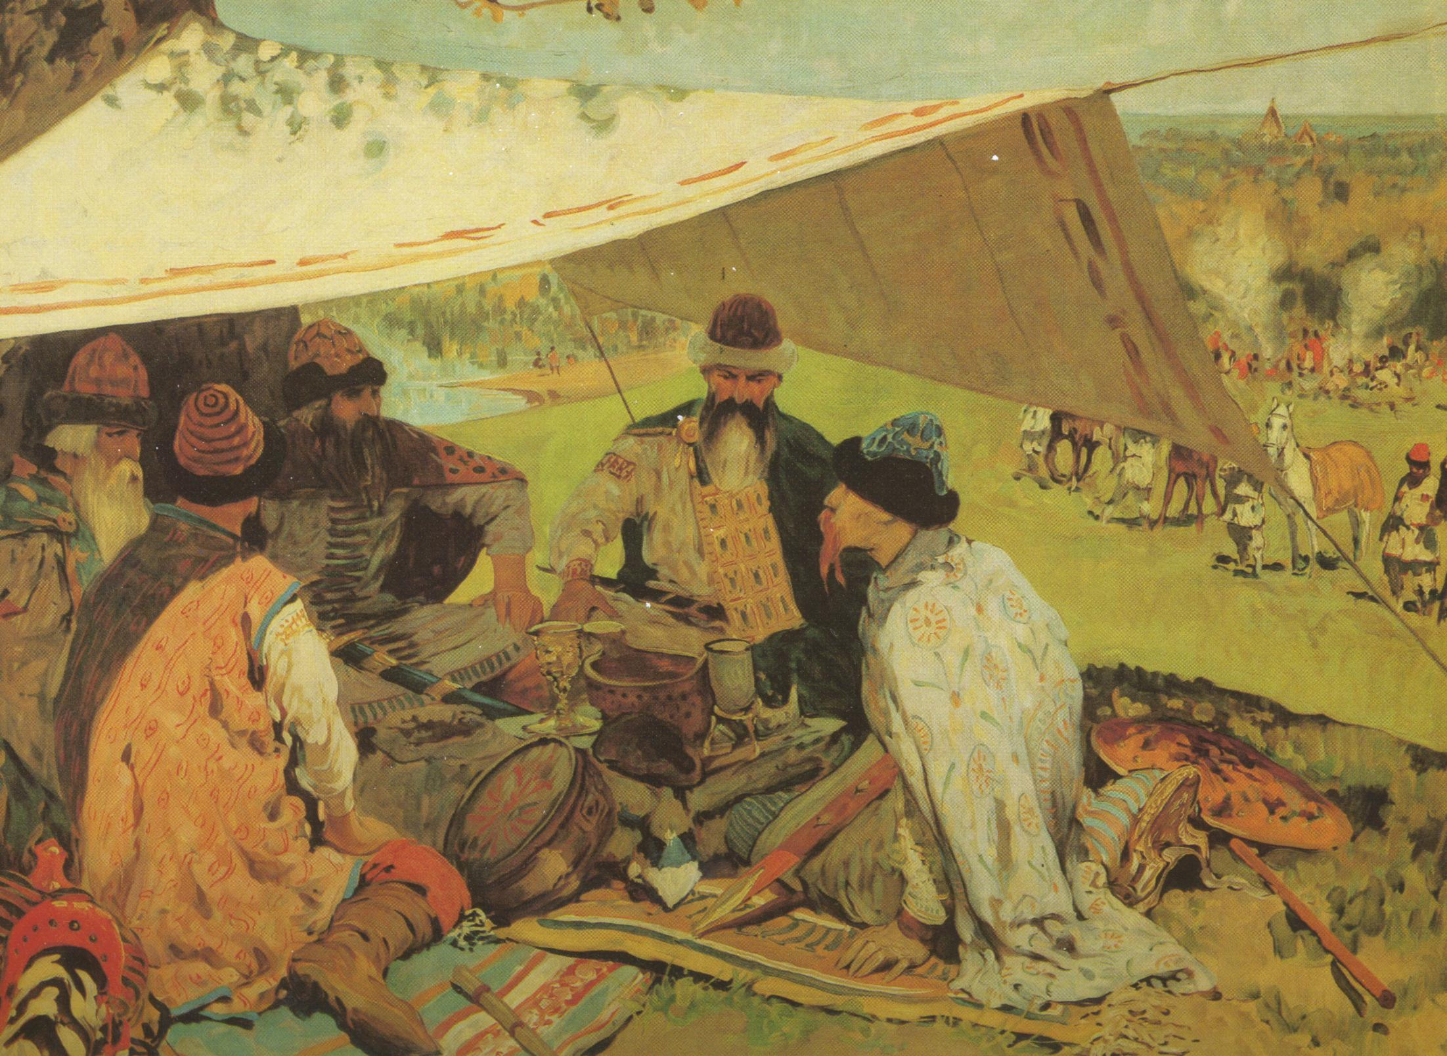
С. Иванов.
Съезд князей
в Уветичах.
1910

Slide 5
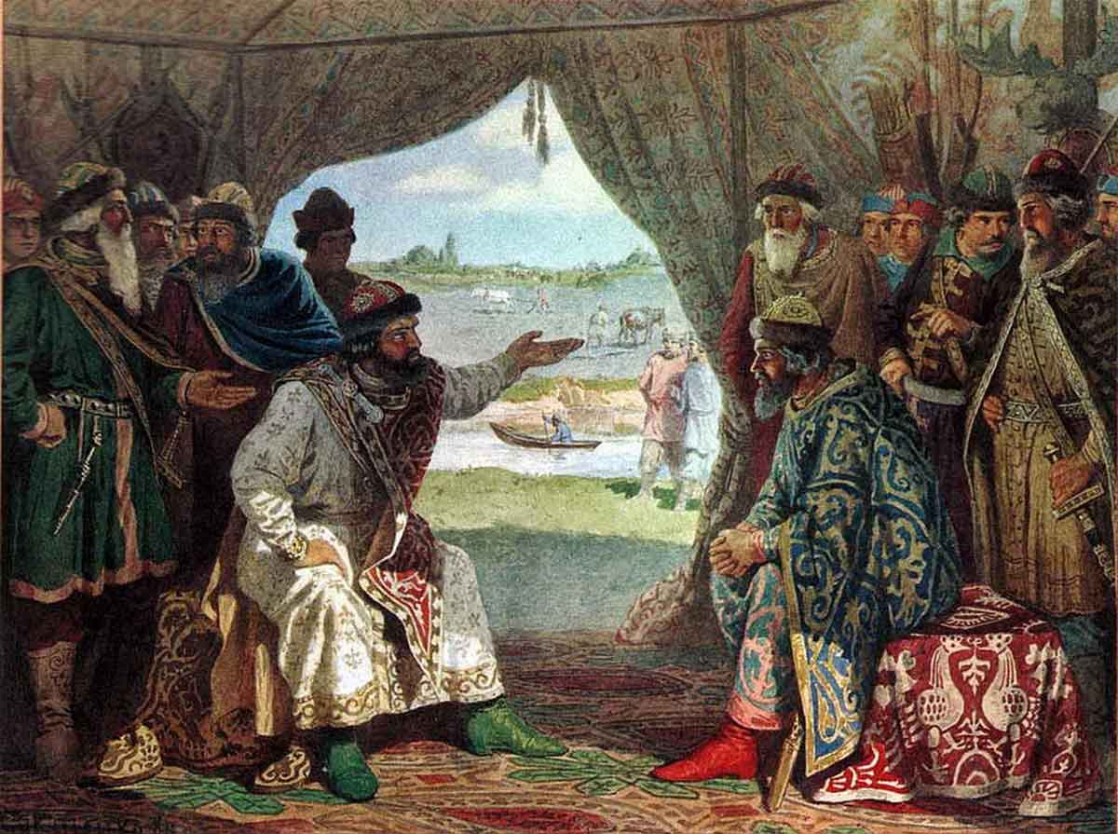
Отказ или невозможность сидеть с кем-либо на одном ковре были фактически равны невозможности поддерживать дружеские отношения.

Slide 6

Вопросы занятия
1
Образование Древнерусского государства.
2
Деятельность первых русских князей.

Slide 7
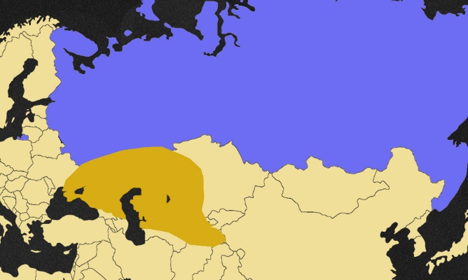
Скифское царство

Slide 8
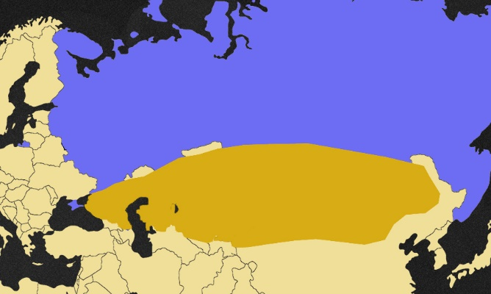
Тюркский каганат

Slide 9
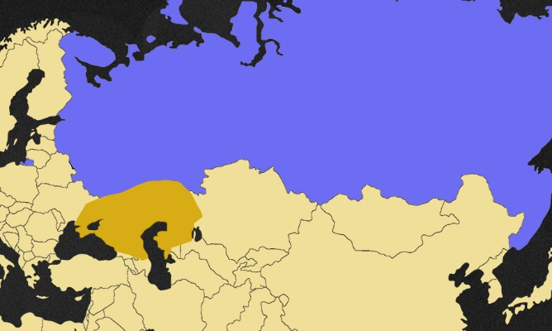
Хазарский
каганат

Slide 10
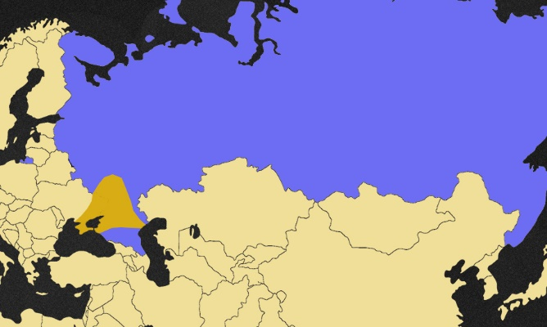
Великая
Булгария

Slide 11

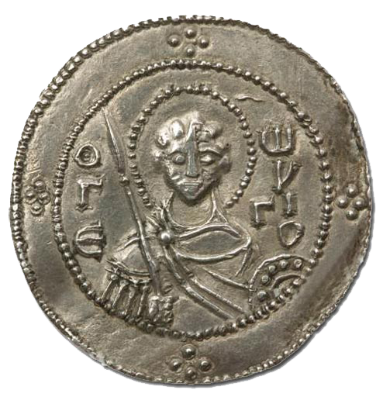
Государство —
это объединение людей, живущих
на одной территории и признающих высший авторитет центральной власти.

Slide 12
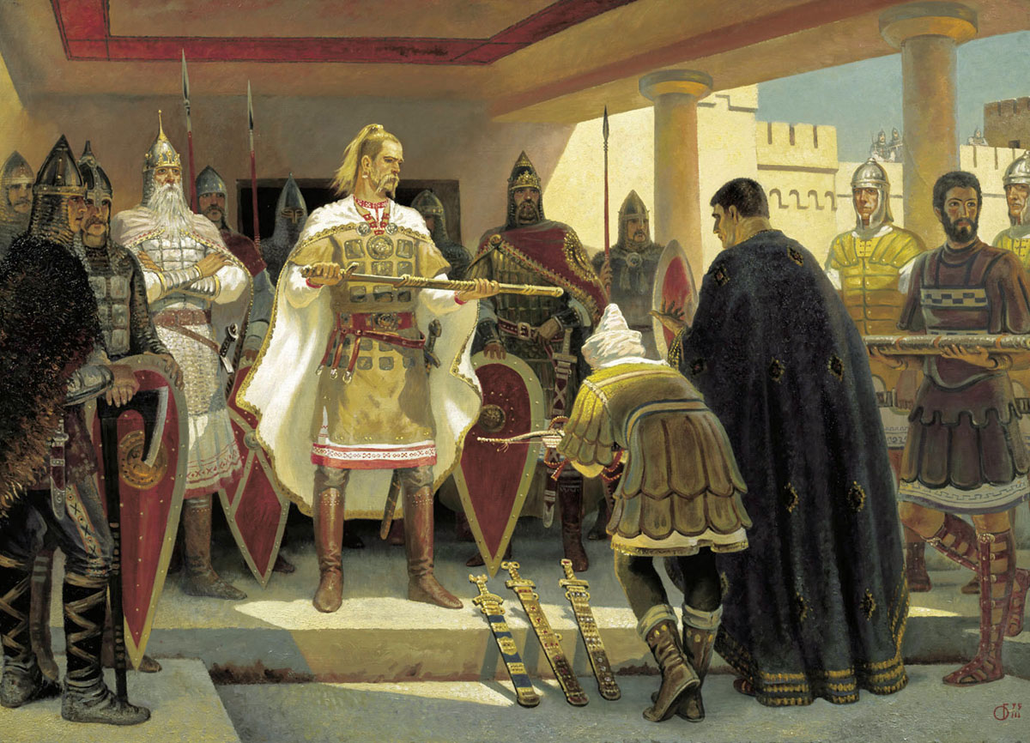
Высшая власть в государстве называется законной.

Slide 13
Становление государства
Появление государств
Развитие хозяйства
Расслоение общества
Рост
городов

Slide 14
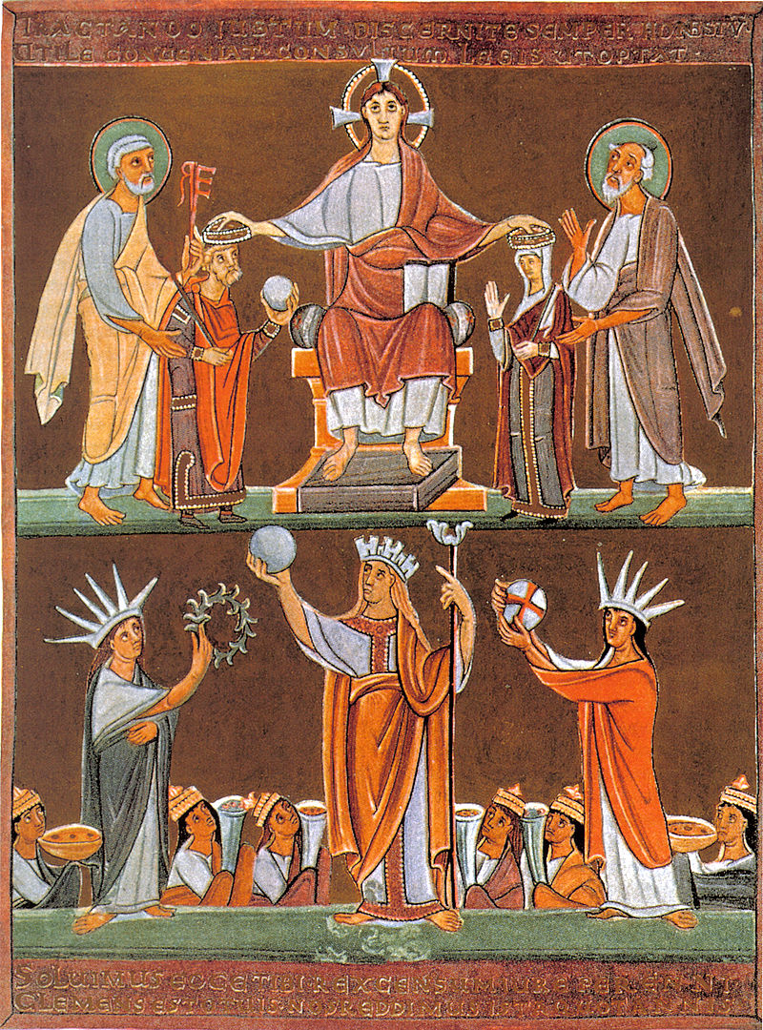
Большинством средневековых европейских стран управляли правители, которые передавали свою власть по наследству.

Slide 15
Становление государства
Восточнославянские племена правителя
называли «князь»
Князь собирал с подчинённого населения дань, которая выплачивалась деньгами или продуктами
Людям была необходима защита, обеспечить которую мог князь
К князю обращались за помощью при решении различных споров

Slide 16

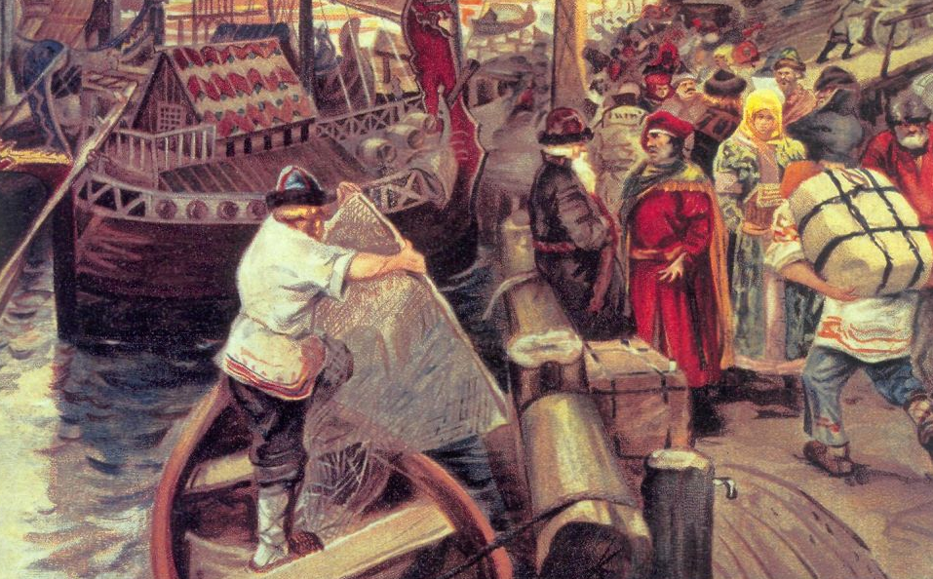
Князь обеспечивал защиту торговцам. На Руси их называли «гости».

Slide 17
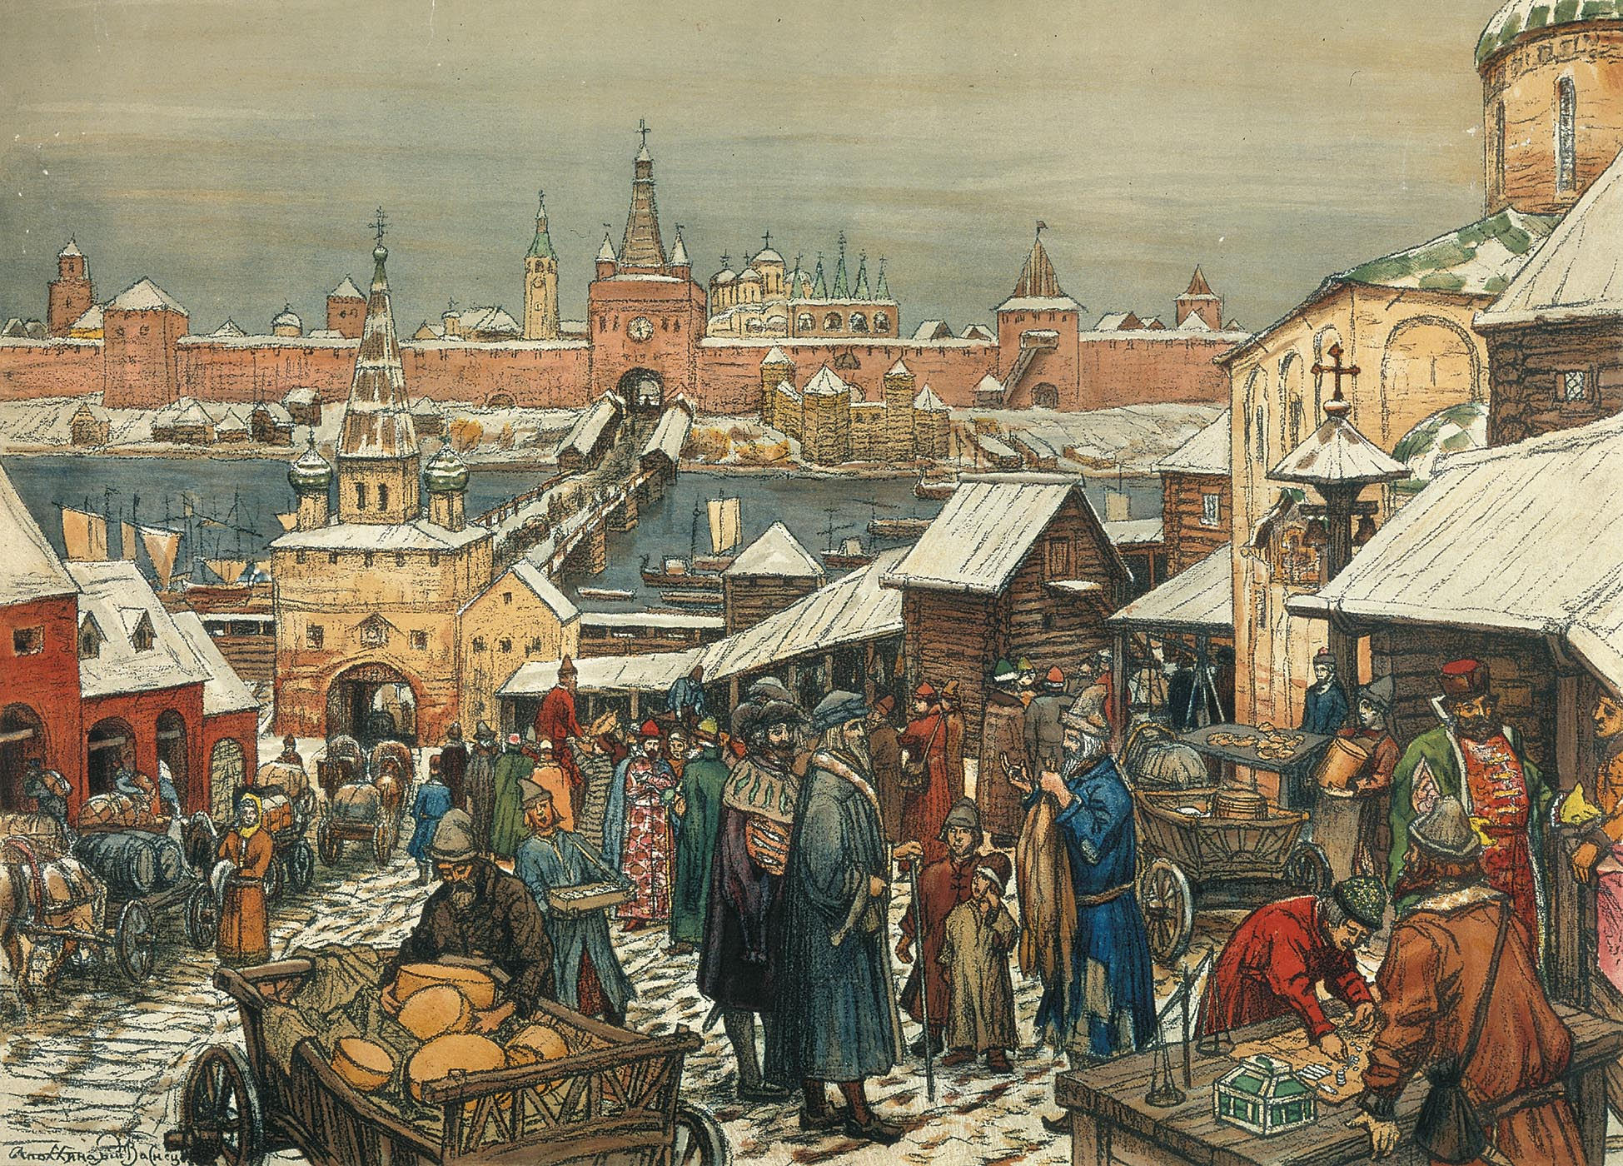
Источником пополнения казны становились таможенные сборы с «гостей».

Slide 18
Становление государства
Князьям была необходима помощь в управлении
Людей, которые помогали князьям в управлении, называли дружиной
Отправлялись вместе с князем
в военные походы
В мирное время выполняли различные поручения

Slide 19
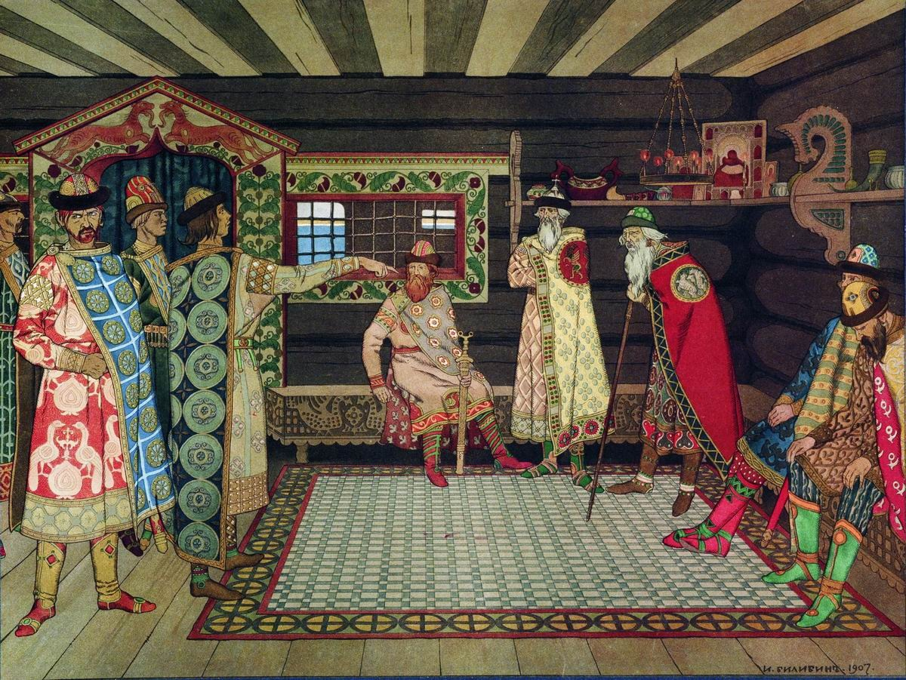
И. Билибин.
Съезд князей.
1907
К началу X века большинством восточнославянских племён правили князья, между которыми шла постоянная борьба.

Slide 20
Древняя Русь
Рюрик правил
в Новгородских землях
Перед смертью Рюрик завещал правление Олегу
Олег стал опекуном Игоря, сына Рюрика

Slide 21
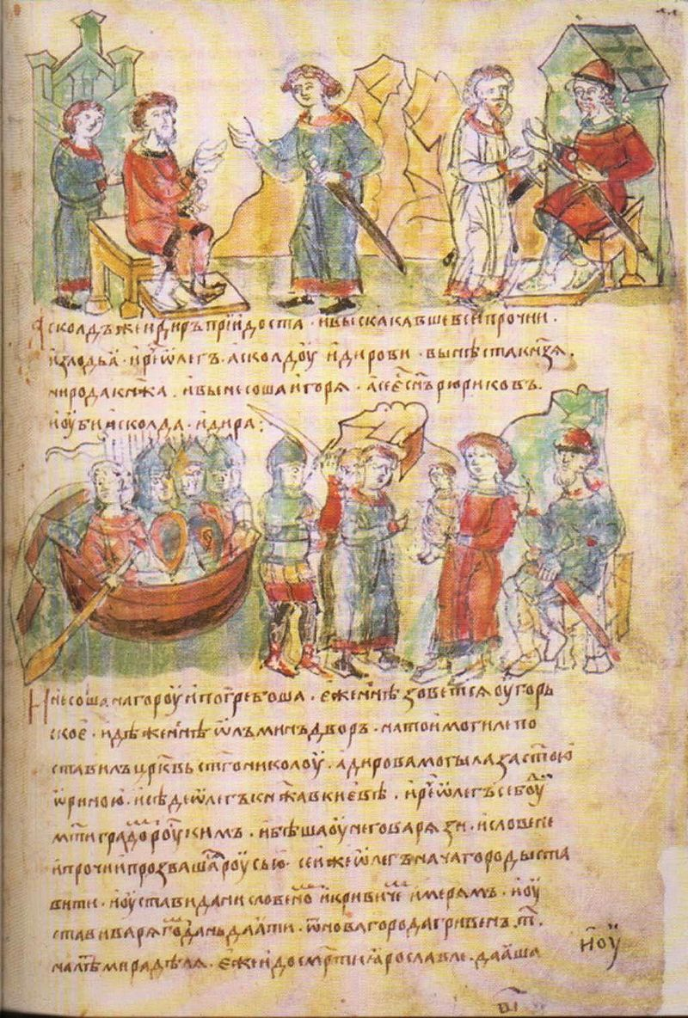
В 882 году Олег совершил поход на Киев.
В то время в Киеве правили Аскольд и Дир.

Slide 22
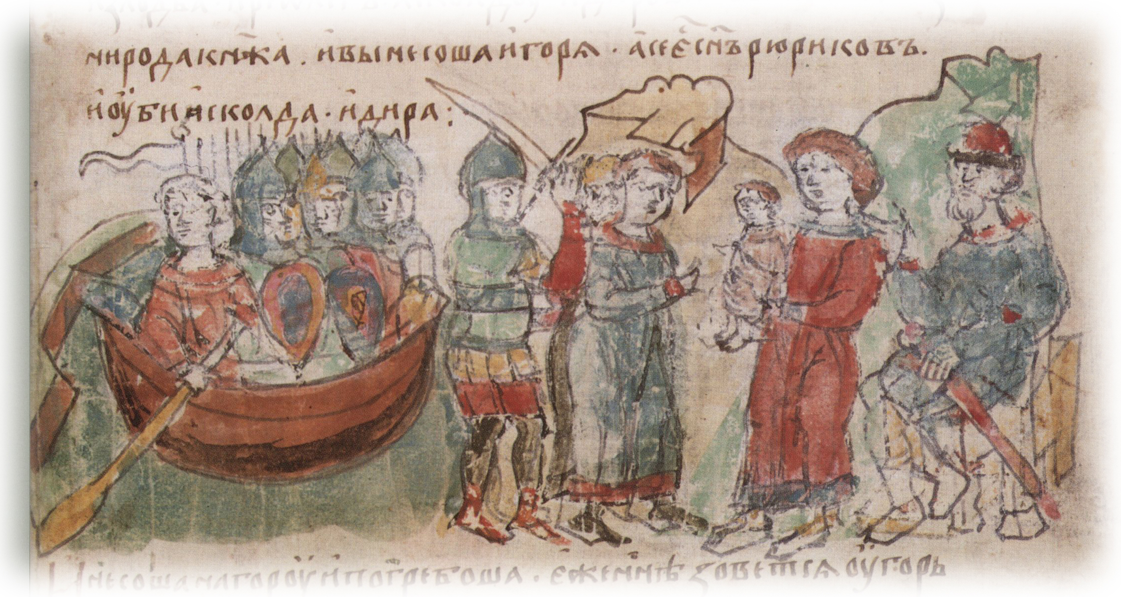
Встреча Аскольда
и Дира с Олегом

Slide 23
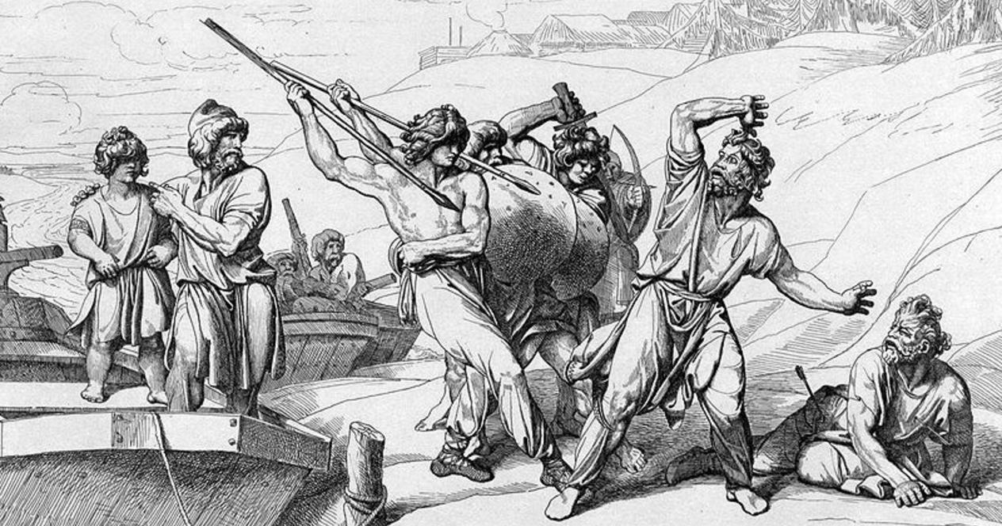
Убийство
Аскольда и Дира

Slide 24
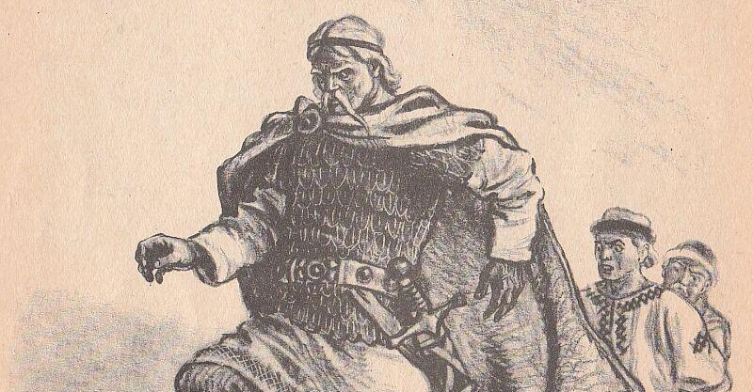
Олегу принадлежат знаменитые слова о Киеве: «Да будет это мать городов русских».

Slide 25
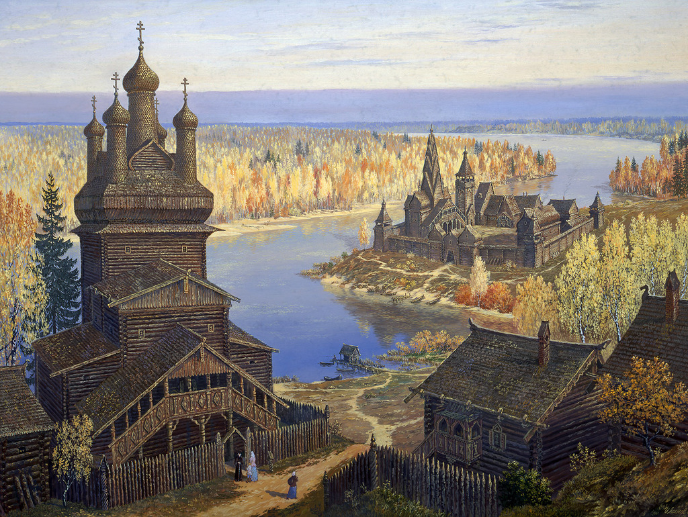
882 год, когда были объединены Киевские и Новгородские земли, считается датой образования Древнерусского государства.

Slide 26
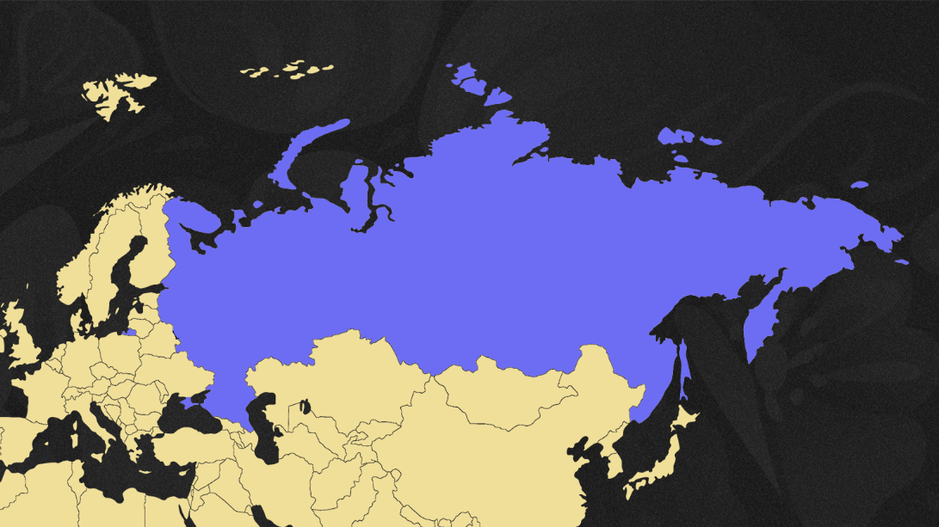
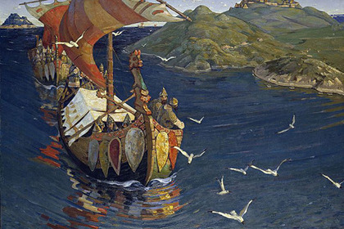
Новгород
Киев

Slide 27
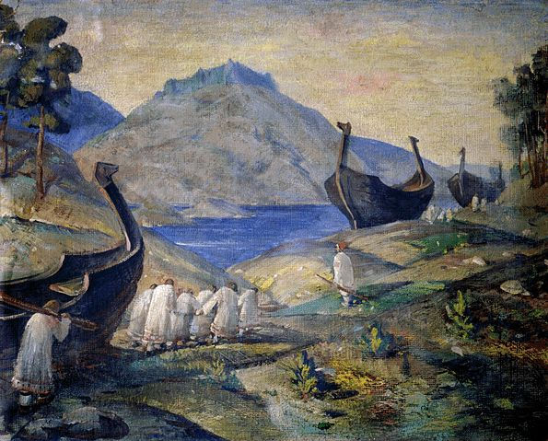
Н. Рерих.
Волокут волоком.
1915

Slide 28
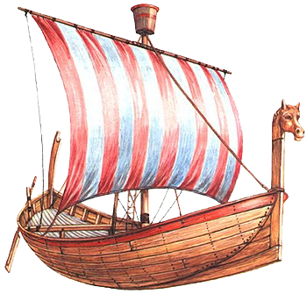
Волоки —
это участки суши, по которым перетягивали корабли.

Slide 29
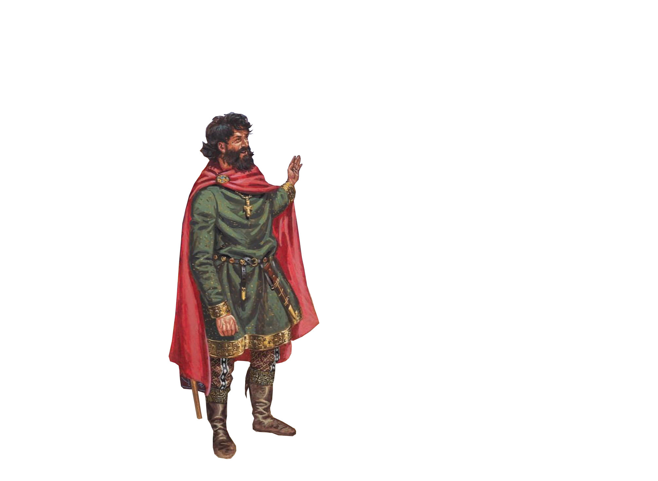
Товары, перевозимые по пути «из варяг в греки»
1
Из Скандинавии – моржовая кость, оружие, изделия из кожи китов.
2
Из Византии – вина, пряности, ткани.
3
Из Прибалтики – янтарь.
4
Из Новгорода – меха, мёд.
5
Из Киева – хлеб, ремесленные изделия.

Slide 30
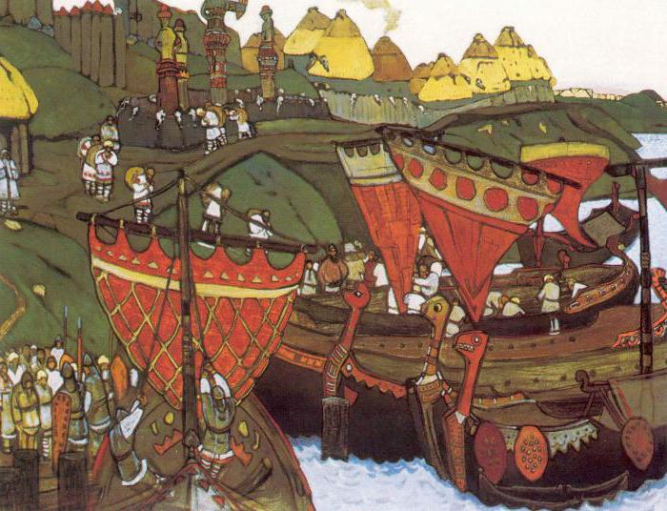
Контроль над путём «из варяг в греки» давал киевским князьям значительное преимущество перед другими.

Slide 31
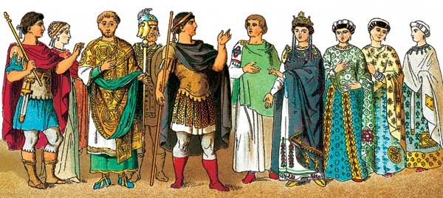
Жителей Византии
на Руси называли греками.

Slide 32
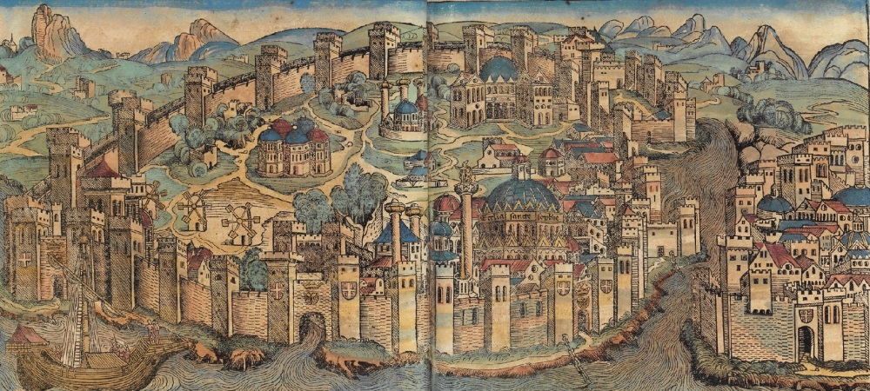
Царьград

Slide 33
Часть русского войска шла по суше, а часть плыла
на кораблях
Византия обязывалась платить русским городам дань
Византийский император приказал загородить гавань Царьграда цепями
Поход на Царьград
(907 год)
Испуганные греки согласились на мир
с Олегом
Воины Олега вытащили корабли на сушу
и поставили их на колёса
Когда подул ветер, корабли сами подкатились к стенам Царьграда

Slide 34
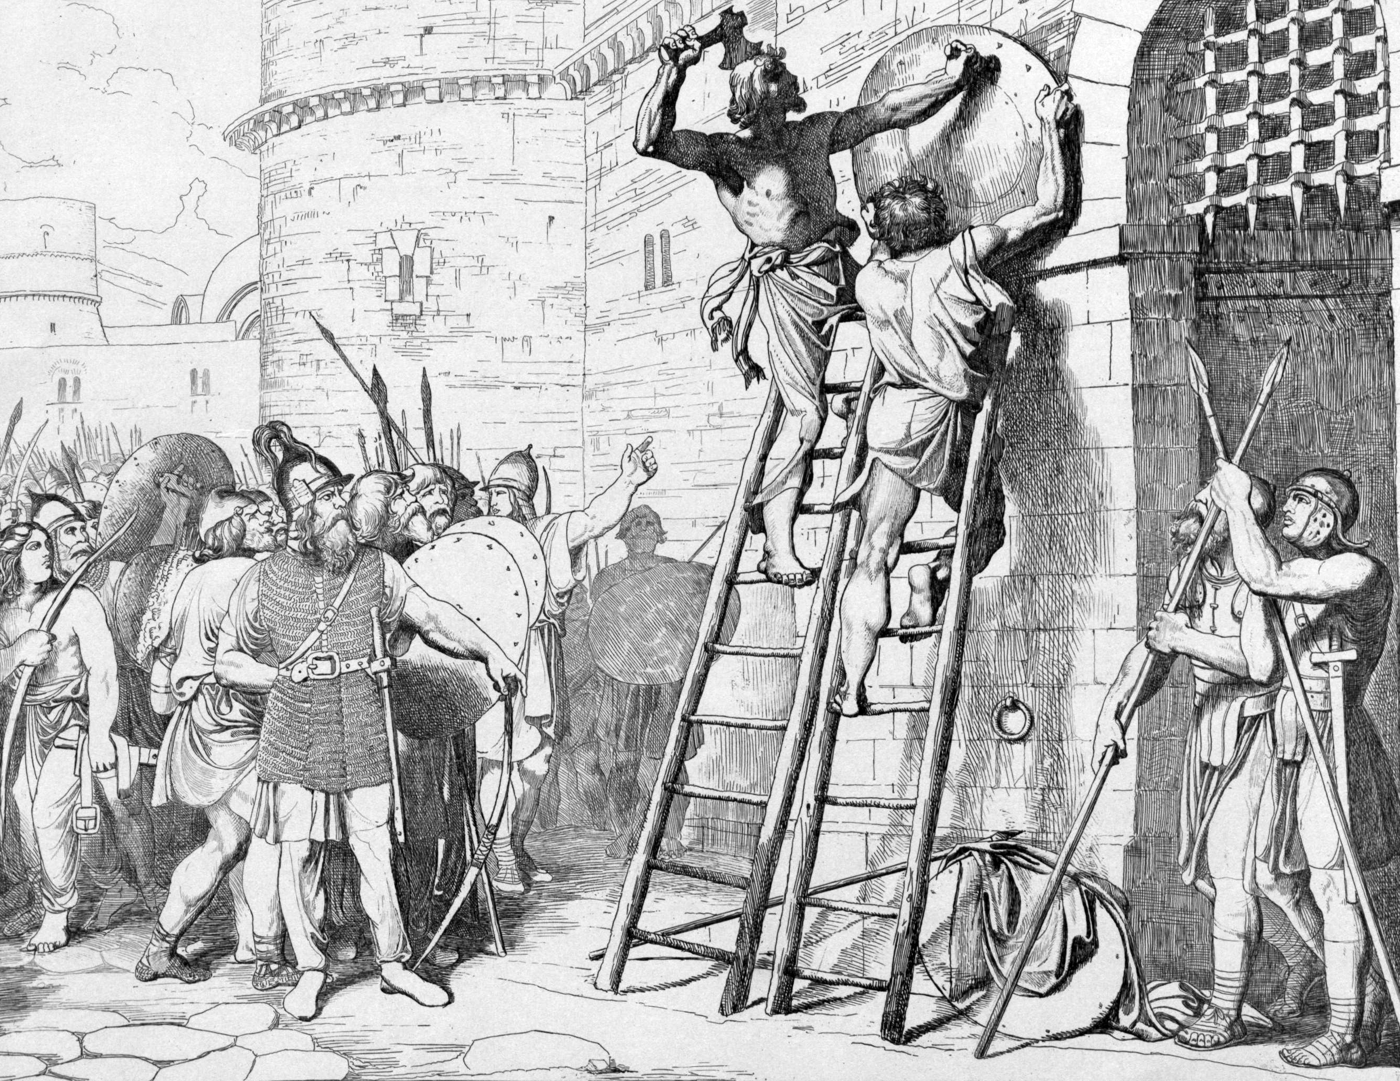
Олег прибивает щит к воротам Царьграда
Главным итогом похода стало разрешение на беспошлинную торговлю русских купцов в Византии.

Slide 35
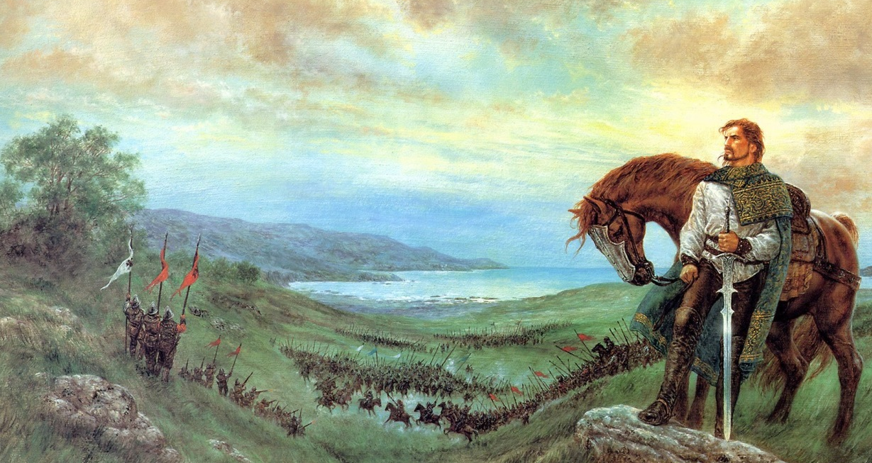
Во многих преданиях Олега называют Вещим.

Slide 36
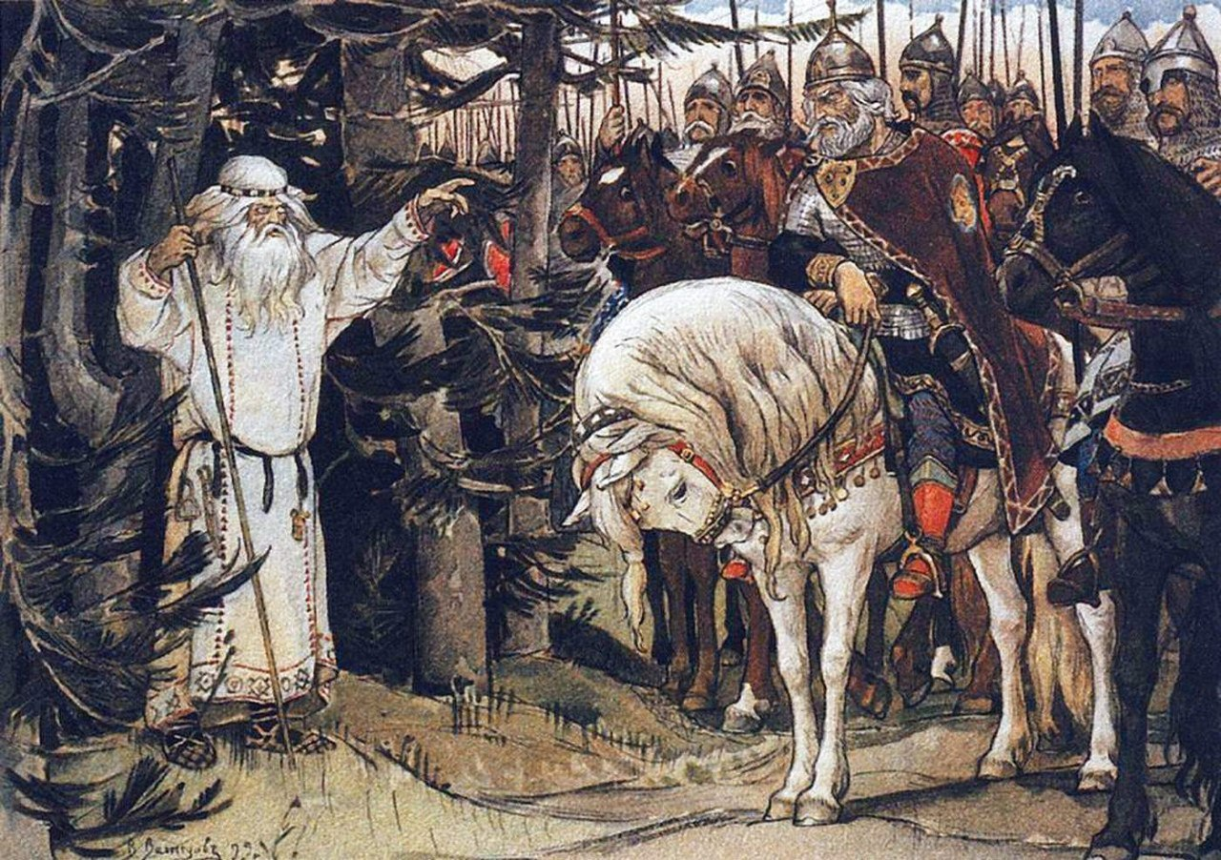
В. Васнецов.
Встреча Олега
с кудесником.
1899

Slide 37
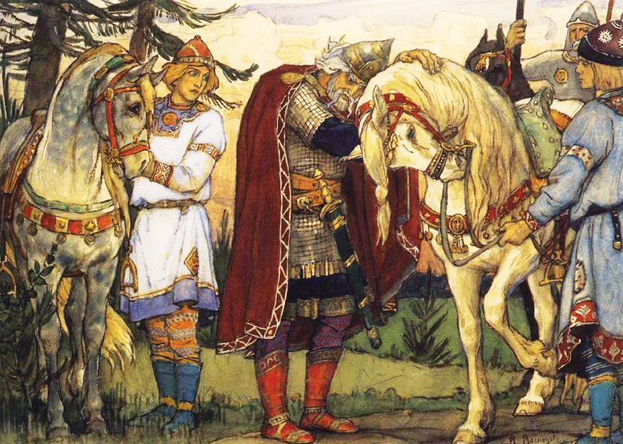
В. Васнецов.
Прощание Олега
с конём.
1899

Slide 38
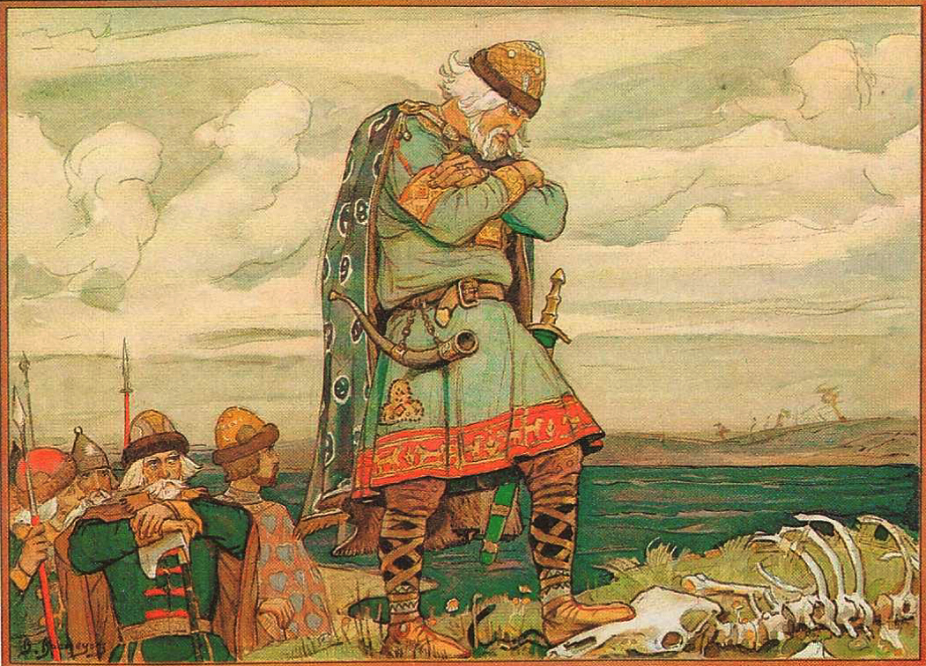
В. Васнецов.
Олег у костей коня.
1899

Slide 39
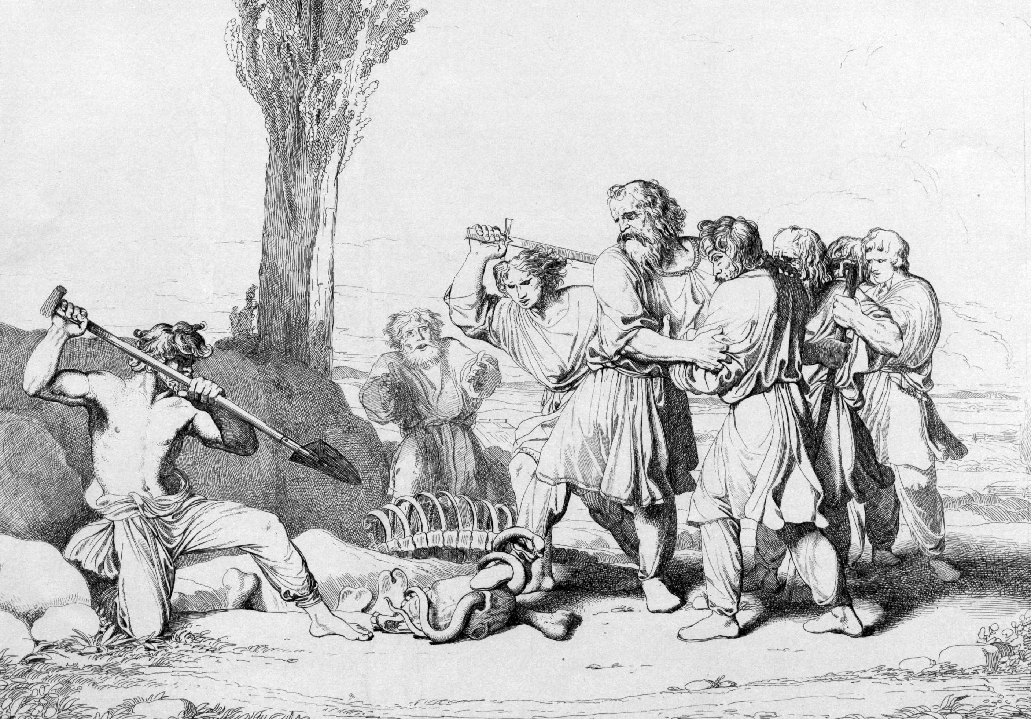
Смерть князя Олега

Slide 40
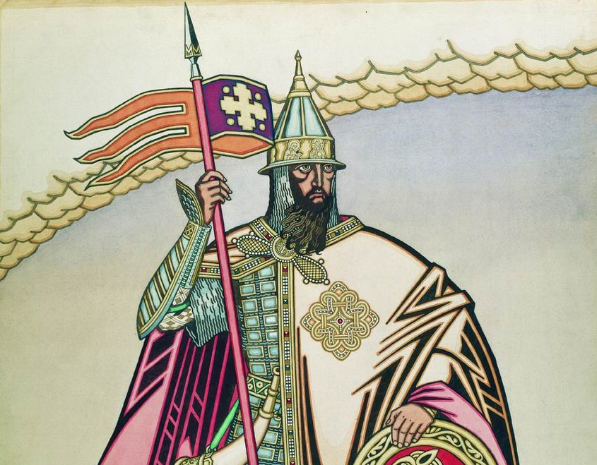
Князь Игорь Рюрикович совершил поход против Византии в 941 году.

Slide 41
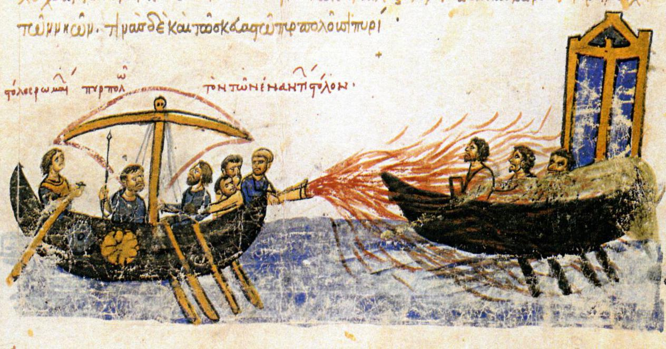
Использование «греческого огня»

Slide 42
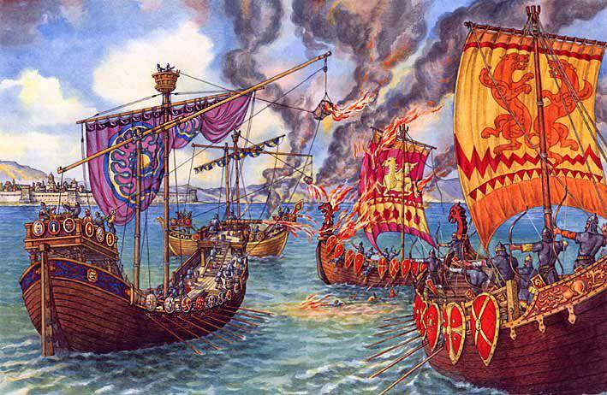

Slide 43
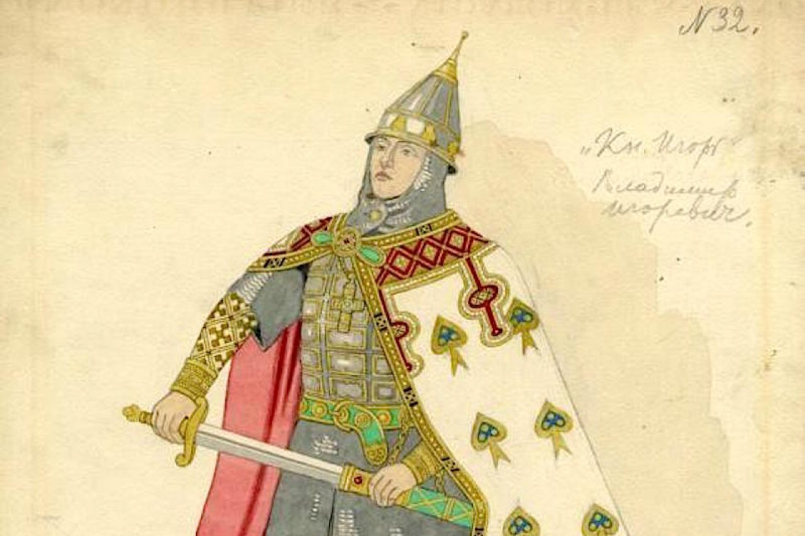
Известно, что в 944 году Игорь заключил с византийцами военно-торговый договор.

Slide 44
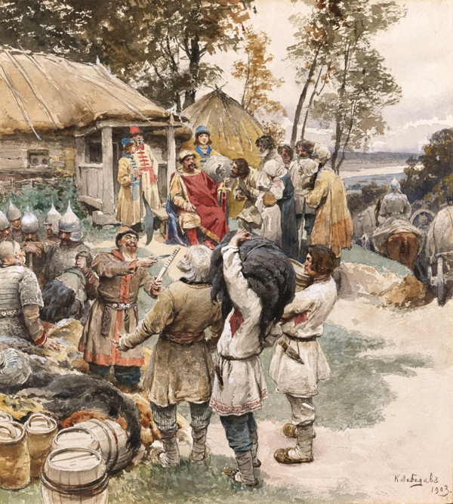
Князь Игорь собирает дань
с древлян

Slide 45
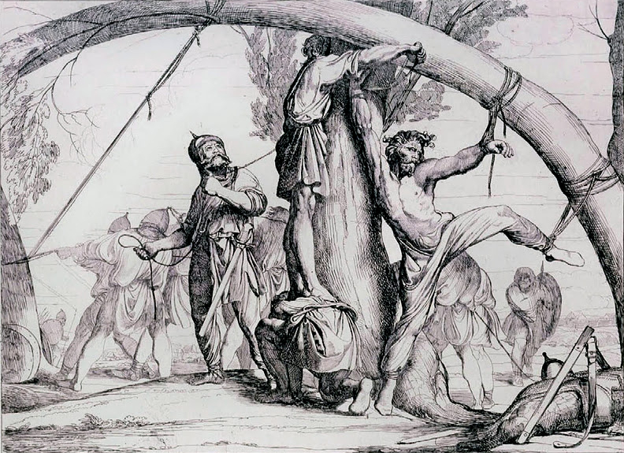
Казнь князя Игоря древлянами

Slide 46
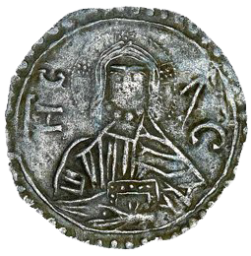
Полюдье —
это объезд князем подвластных территорий с целью сбора дани.

Slide 47
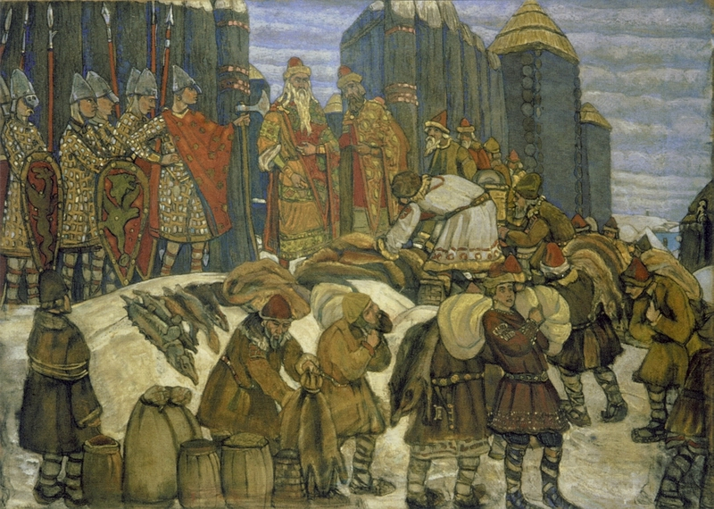
Н. Рерих.
Собирают дань.
1908

Slide 48
Древляне
Древляне признавали власть киевского князя, но имели своё внутреннее управление
Игорь собрал с них дань, но потом решил взять дополнительную
Это вызвало недовольство древлян,
и они убили Игоря

Slide 49
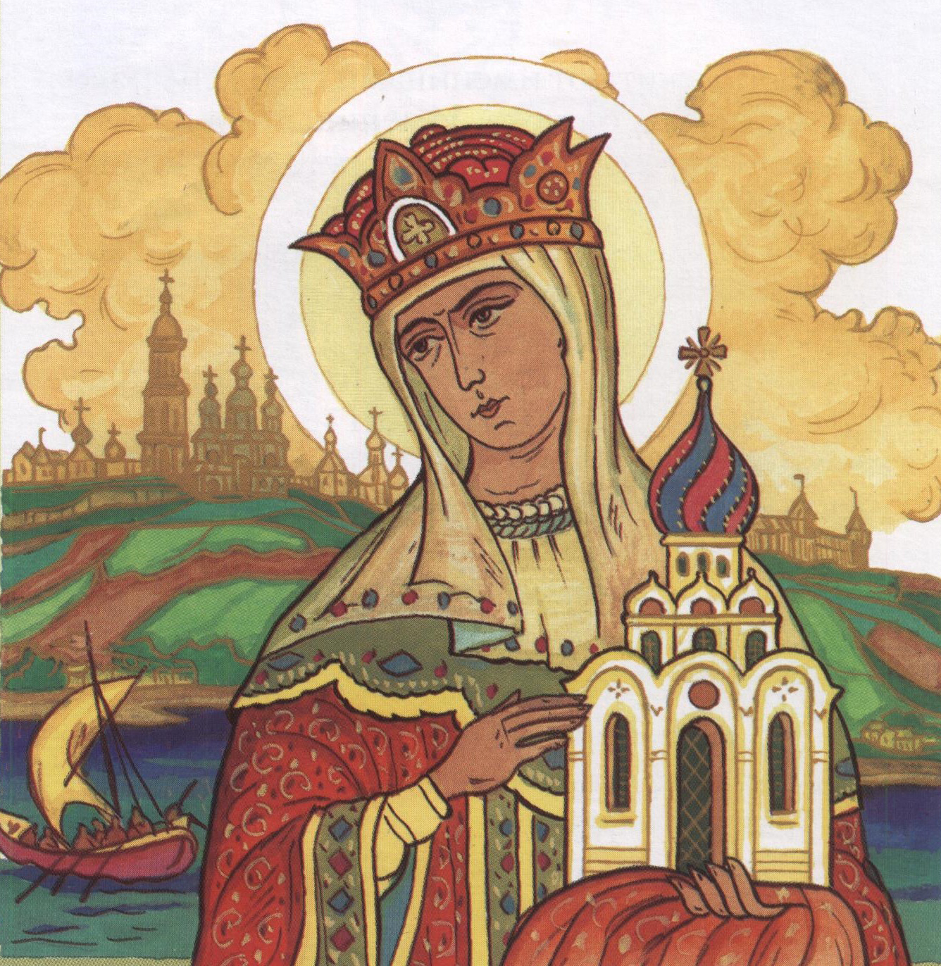
Жена Игоря, княгиня Ольга, решила отомстить древлянам за смерть мужа.

Slide 50
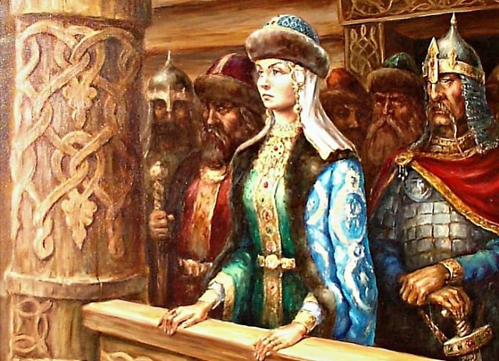

Slide 51
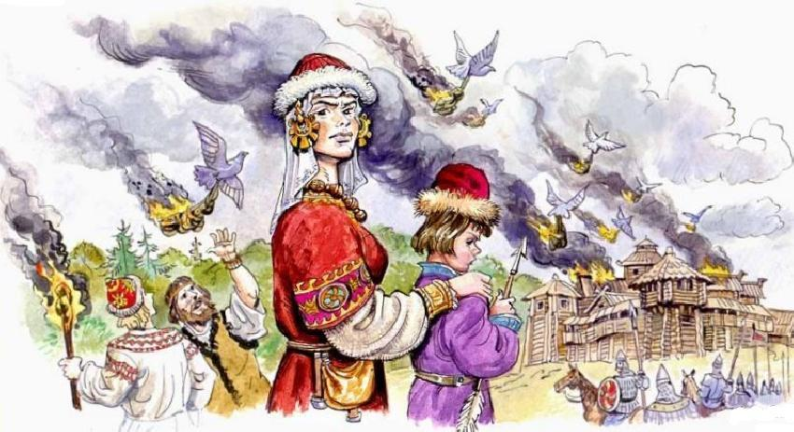

Slide 52
Княгиня Ольга
Ольга изменила порядок сбора дани
Были определены размеры дани – уроки
Были определены места, куда привозили дань, – погосты

Slide 53
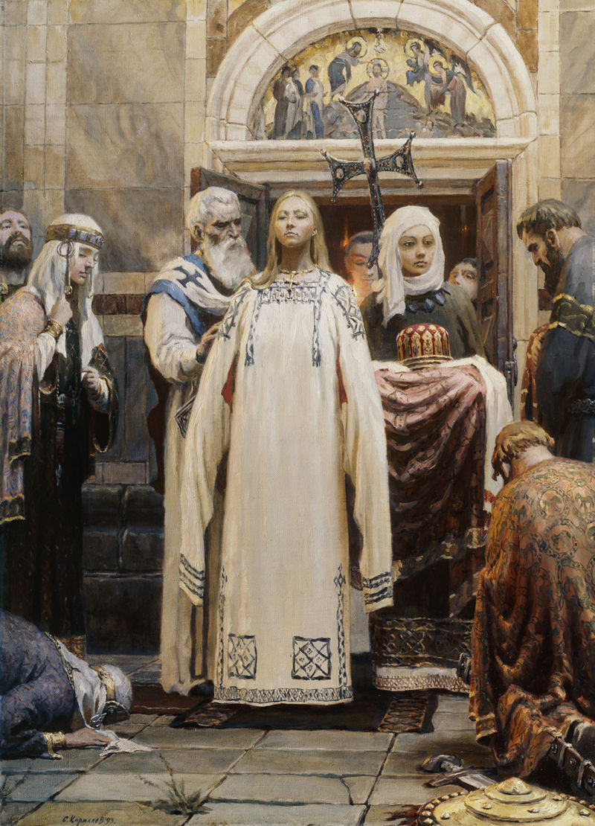
С. Кириллов.
Княгиня Ольга (Крещение).
2009
Ольга стала первой из правителей Руси, кто принял христианство.

Slide 54
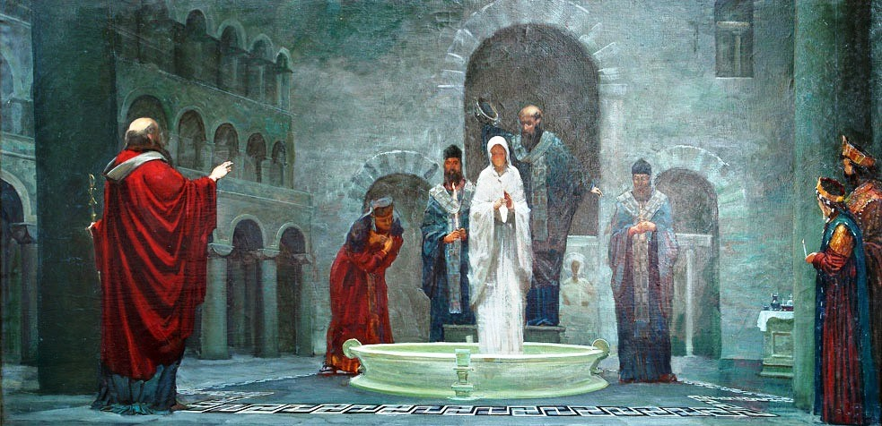
Крещение Ольги

Slide 55
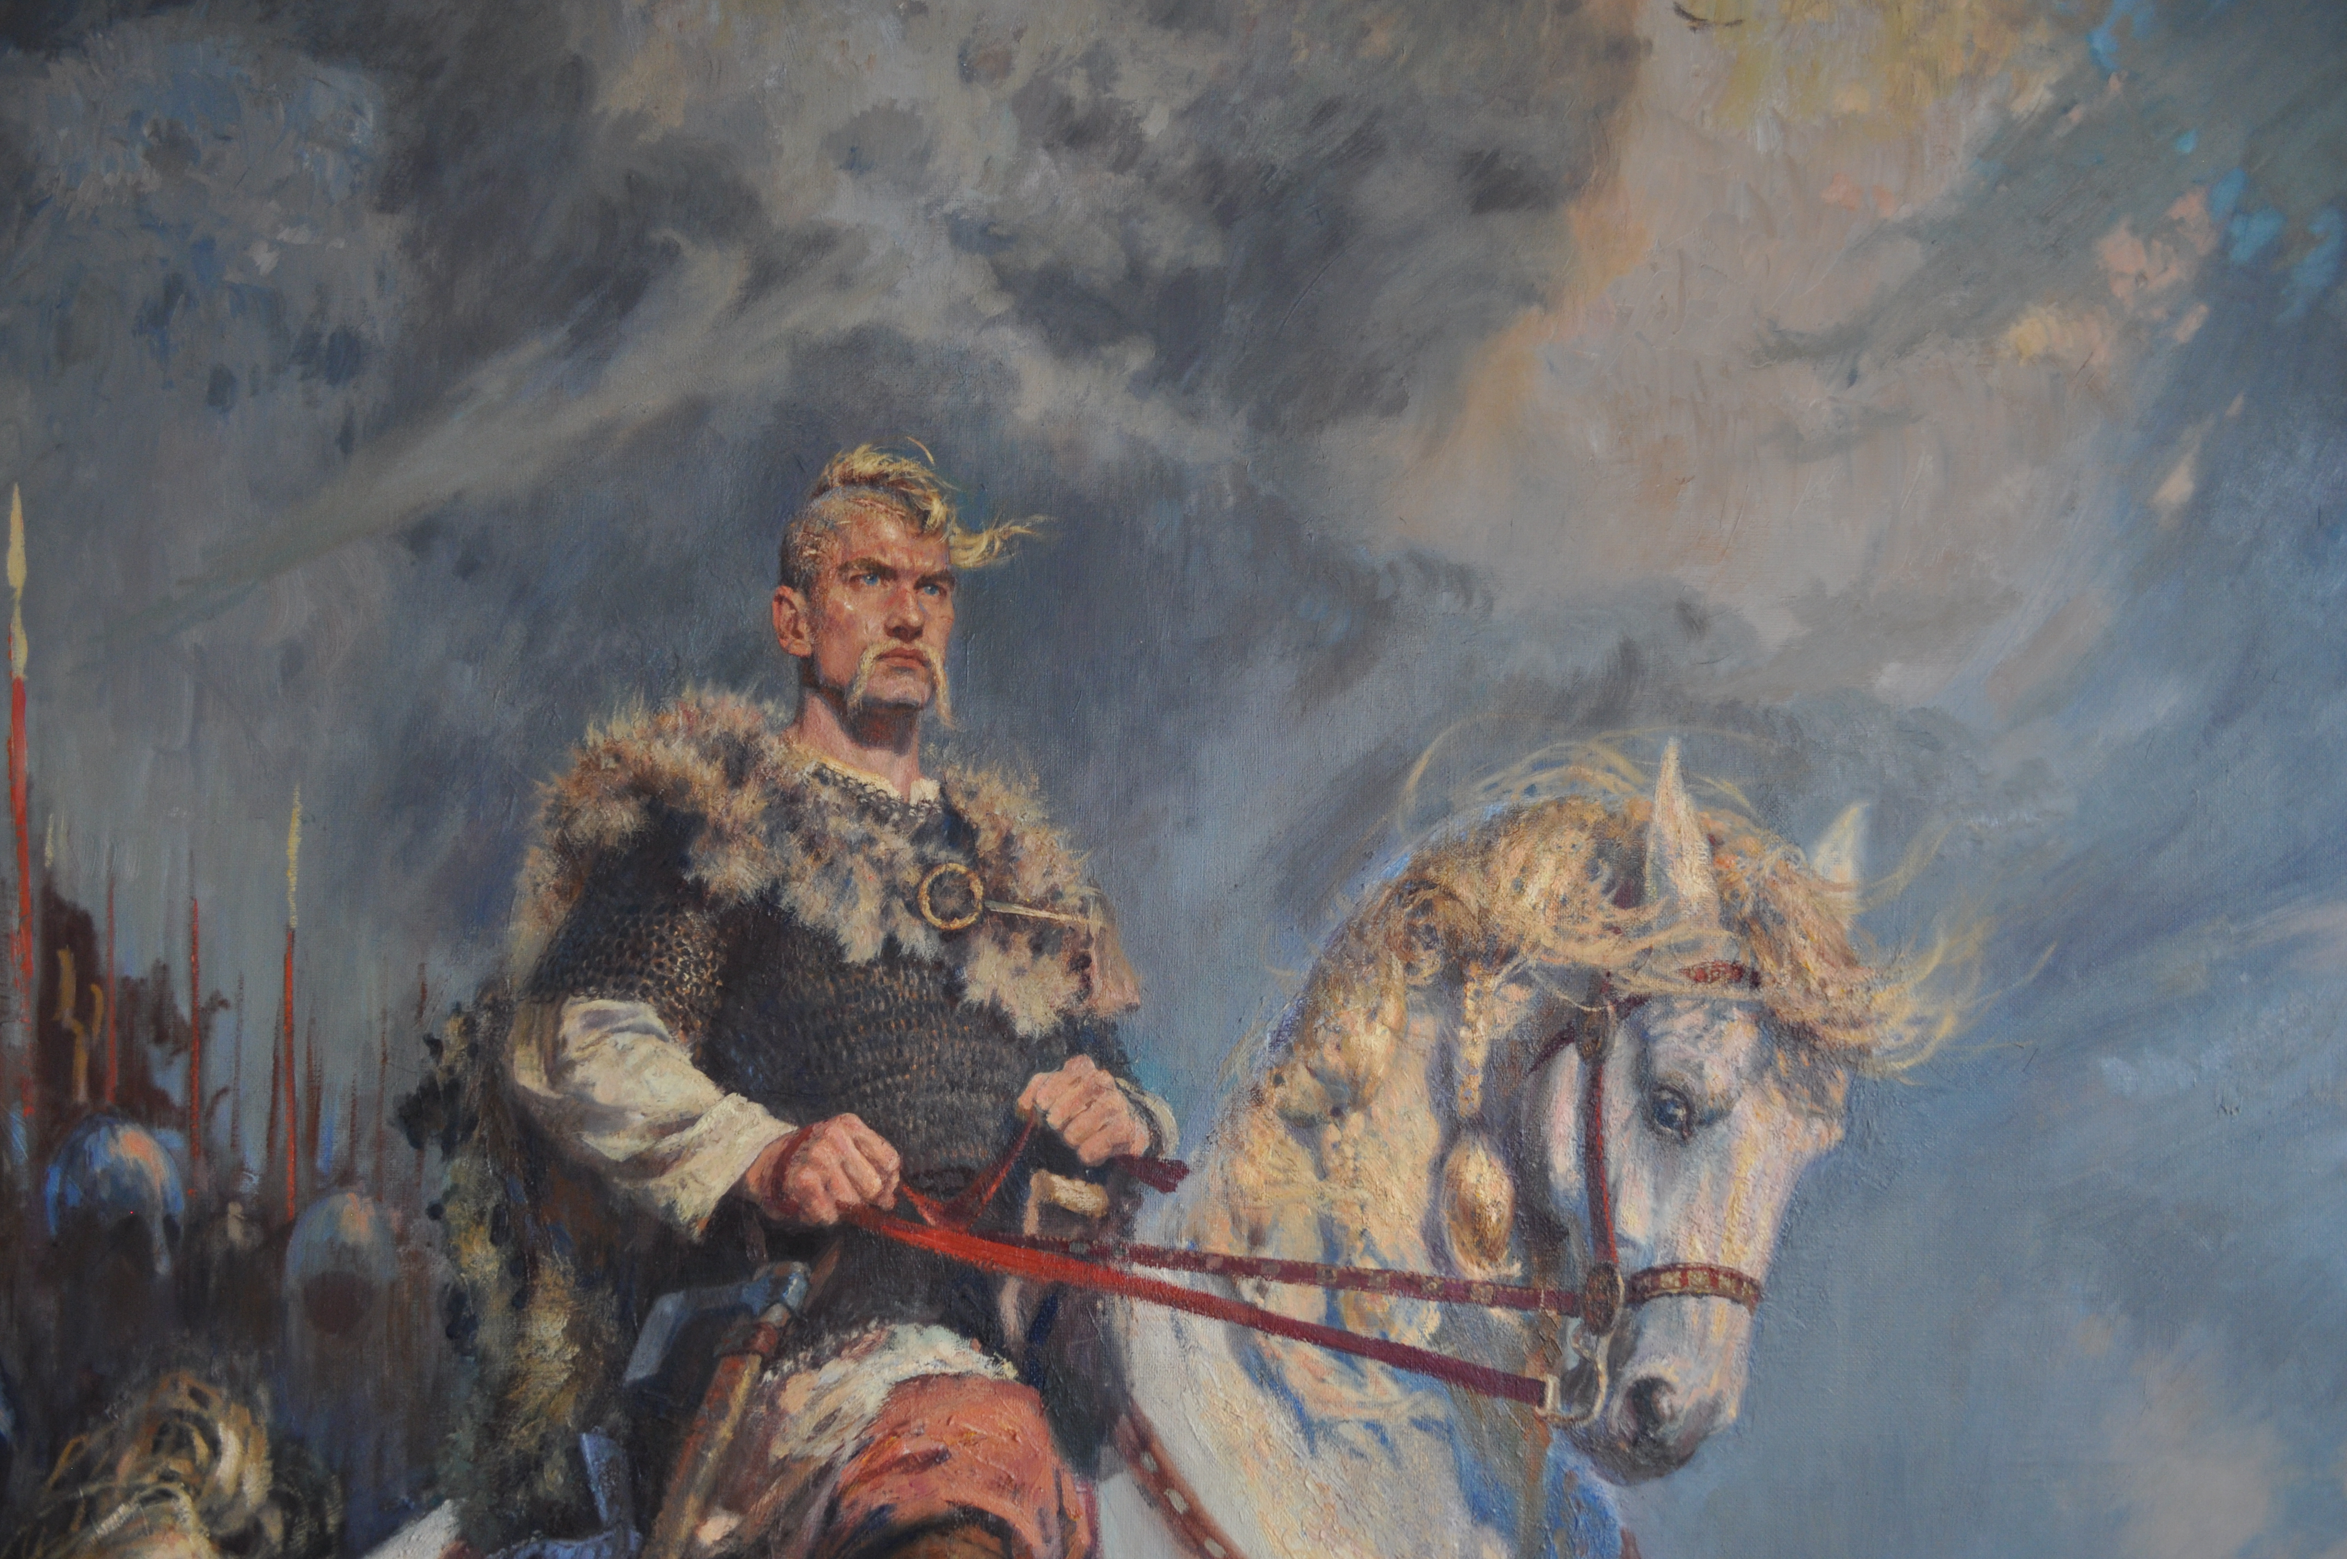
Князь Святослав

Slide 56
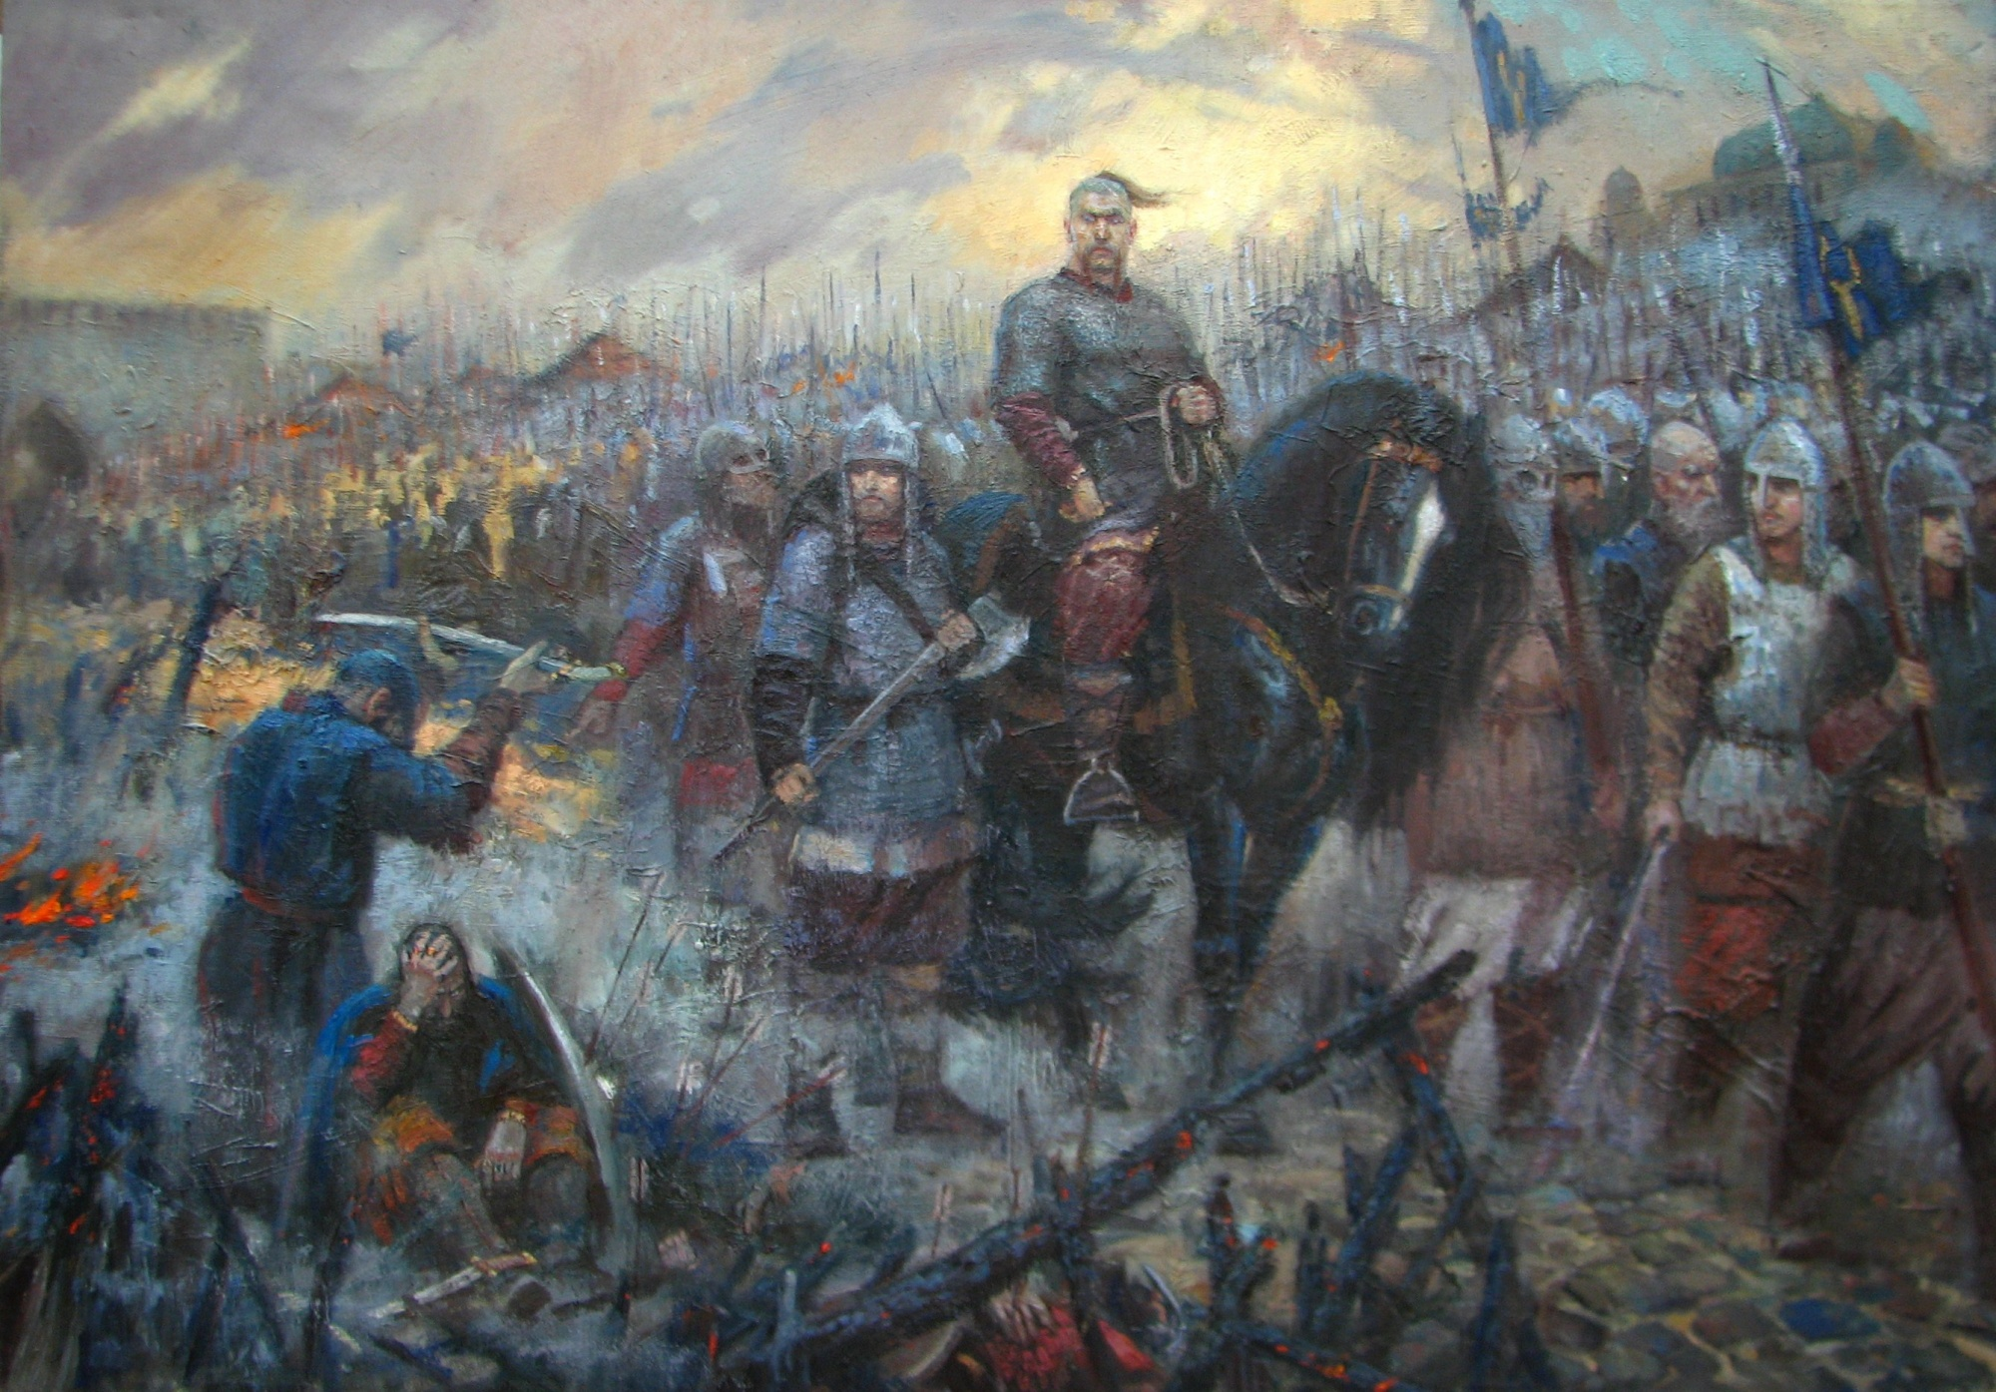
Святославу удалось победить вятичей и Волжскую Булгарию.

Slide 57
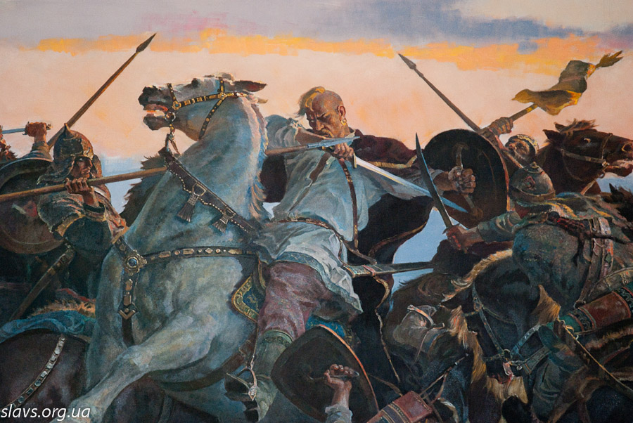
Хазарский каганат не смог оправиться после разрушительного похода Святослава.

Slide 58
Князь Святослав
В 968–971 годах Святослав совершил несколько походов
в Дунайскую Болгарию
Святослав хотел перенести в Болгарию центр Русского государства
Однако этот план так
и не был осуществлён

Slide 59
В Киеве находилась мать Святослава – княгиня Ольга
Князь оставил править русскими землями своих сыновей
Святослав
Она постоянно писала сыну о набегах печенегов
Святослав вернулся
в Киев и отразил набег печенегов

Slide 60

Византийская конница
Византия относилась к Болгарии как к своим владениям.

Slide 61

Иоанн Цимисхий
с военачальниками
В 971 году против Святослава начал поход император Византии Иоанн Цимисхий.

Slide 62

Поход Иоанна Цимисхия
на Доростол

Slide 63

Святослав был вынужден сдаться и заключить мир с греками.
Святослав обязывался покинуть Болгарию.

Slide 64

Б. Чориков.
Кончина Святослава.
1836

Slide 65
Становление Древнерусского государства
1
В 882 году князь Олег объединил Киевские и Новгородские земли.
2
Киев и Новгород были крупными торговыми центрами.
3
Князь Олег совершил успешный военный поход на Византию.

Slide 66
Становление Древнерусского государства
4
В 944 году князь Игорь заключил с византийцами военно-торговый договор.
5
Княгиня Ольга была первой из правителей Руси, кто принял христианство.
Святославу удалось покорить Волжскую Булгарию, Хазарский каганат и Дунайскую Болгарию.
6

